Slide 1


Modelos Estratégicos de Negocios

Slide 2

Escuelas de Planificación Estratégica
El desarrollo de la Planificación Estratégica en el mundo empresarial, se ha nutrido de la evolución del Pensamiento Estratégico. El profesor Henry Mintzberg, una destacada autoridad en el estudio de la gerencia, describe en su libro “Strategic Safary” las distintas escuelas de la Planificación Estratégica.

Slide 3
Modelos Estratégicos de Negocio
Las Escuelas de Planificación Estratégica son la síntesis de la investigación de universidades y empresas consultoras. Los elementos esenciales de algunas de éstas escuela, se han llevado a la práctica y se han constituido en modelos de estrategia empresarial. En la actualidad (segunda década del siglo XXI), los más destacados son los siguientes:
Modelo de Posicionamiento Estratégico.
Modelo de Estrategia Basada en los Recursos.
Modelo Delta.
Mención especial merece, aunque no como modelo, el enfoque de la Estrategia del Océano Azul.

Slide 4

Modelo del Posicionamiento Estratégico
La Escuela del Posicionamiento, en particular lo relativo y sus ventajas competitivas expuestas por Michael Porter, consultor y profesor de la Universidad de Harvard de los EUA, es quizás el modelo estratégico más utilizado por las grandes corporaciones y diversas empresas.

Slide 5
Modelo del Posicionamiento Estratégico
LIDERAZGO EN COSTOS
Estrategias
Genéricas
Alcanzar como ventaja competitiva
la elaboración de bienes o servicios
a un costo menor que la competencias
Estrategia
Competitiva
Posición Única
Puede sostener un precio Superior
Rendimiento Superior
Margen superior al promedio de la industria
DIFERENCIACIÓN
Alcanzar como ventaja competitiva la elaboración de bienes o prestación de servicios que sean percibidos como únicos
Estrategias
Situacionales
Utilizando la
Matriz DOFA
Ofensivas
Defensivas
Disuasivas
Cooperativas

Slide 6
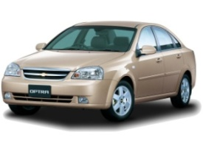
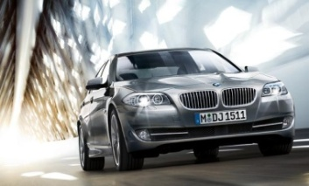
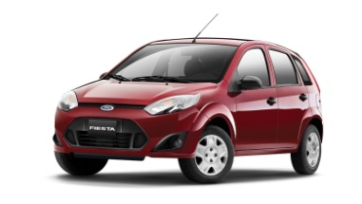
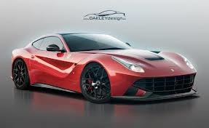
Modelo del Posicionamiento Estratégico
Todo el Mercado | Liderazgo en costos | Diferenciación
Un Segmento del mercado | Foco en costos | Foco en diferenciación
Estrategias
Genéricas
Ejemplo : Industria Automotriz
Todo el Mercado
Un Segmento del mercado

Slide 7
Modelo del Posicionamiento Estratégico
RENTABILIDAD
DIFERENCIACIÓN
LIDERAZGO DE COSTOS
La combinación simultánea de ambas estrategias reduce la Rentabilidad

Slide 8

Modelo del Posicionamiento Estratégico
El libro ¨Menú Estratégico¨, del Profesor Julián Villalba, presenta buenos ejemplos de estrategias situacionales.
ESTRATEGIAS OFENSIVAS Ataque Frontal Ataque al flanco Cabeza de playa Envolventes Contención Ofensivas no convencionales | ESTRATEGIAS DEFENSIVAS Reducción de precios Innovación Publicidad Reposicionamiento Contraofensiva Adquirir control de canales Mejorar suministros Diversificar productos Crear gremios Abandonar el negocio
ESTRATEGIAS DISUASIVAS Fuerte campaña publicitaria Incremento de producción e inversión Fortalecer estructura financiera y financiamientos Patentes e Investigación y Desarrollo R&D Fusión o adquisición de otras empresa | ESTRATEGIAS COOPERATIVAS Alquiler de marcas y/o tecnología Aprovechar redes de distribución de terceros Maquila Convenio de insumos a largo plazo Establecer consorcios Fijar estándares en carteles Cooperar en investigación Convenios de cooperación Otorgar marcar

Slide 9
Modelo de Estrategia Basada en los Recursos
A diferencia del Modelo de Porter, que desarrolla la estrategia sobre la base de una posición rentable en relación a la Rentabilidad de la Industria, el Modelo de Estrategia Basada en los Recursos, propuesto por el profesor el Jay Barney, de la Universidad de Utah, EUA, la estrategia se basa en la importancia de las ventajas competitivas del uso rentable de los recursos y capacidades. Estos recursos y capacidades son aquellos que:
a) Deben ser valiosos porque ayudarán a aprovechar oportunidades y neutralizar amenazas en el ambiente y permitirán a la empresa concebir estrategias que mejoren su eficiencia y efectividad.

Slide 10
Modelo de Estrategia Basada en los Recursos
b) Deben ser raros o poco comunes entre los competidores. En general, el número de empresas que posee un recurso particular valioso es menor al número de empresas necesarias para generar la dinámica de la competencia perfecta en una industria, por lo que ese recurso puede generar una ventaja competitiva.
c) Deben ser inimitables, ya sea porque la habilidad de la empresa para obtener los recursos depende de una situación histórica única, porque la relación entre recursos y ventaja competitiva es tan ambigua que nadie sabe cómo duplicarla o por qué puede ser un fenómeno social muy complejo más allá de la habilidad de las empresas para dirigirlo e influirlo sistemáticamente.

Slide 11
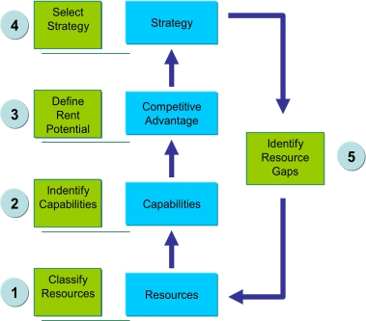

Modelo de Estrategia Basada en los Recursos
d) Deben ser insustituibles, es decir que no haya equivalentes. Por ejemplo, una empresa que busca copiar un equipo directivo no puede imitarlo exactamente, pero puede lograr un
equivalente, por lo que un equipo de dirección no da una ventaja competitiva sustentable aunque lo evalúen como raro, inimitable y capaz de crear valor.

Slide 12
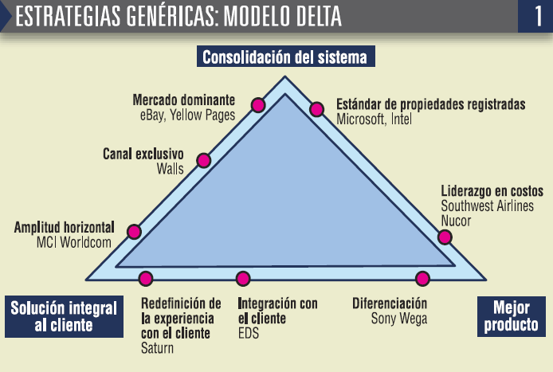
Modelo Delta
El Modelo Delta de Arnoldo Hax, profesor del Massachusets Technology Institute, desarrolla una estrategia para la empresa “identificando la estrategia en uno de los lados de un triángulo, que combina dos estrategias genéricas”

Slide 13
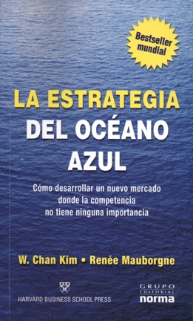
Enfoque del Océano Azul
Este enfoque popularizado por el libro “La Estrategia del Océano Azul” de Chan y Maurborgne y por el éxito de empresas como el Cirque Du Solei y Starbuks.

